Slide 1

留用答辩
汇报人：罗蕴文 ｜ 携程火车票

Slide 2

目录
01
02
03
个人介绍
主要项目
思考与规划
© Trip.com All rights reserved.

Slide 3
1、个人介绍
工作脉络
罗蕴文
5 月
6 月
7 月
8 月
9 月
10 月
毕业院校：复旦大学
就读专业：外国哲学
毕业年份：2027 年 6 月
火车票 Agent 专项 4 月底 – 8 月中
意图识别：一期上线前修订意图识别框架（6.8 上线）
拒答治理：二期常态化复核拒答，梳理火车问题边界
实习经验：
支付专项 8 月 – 至今
小红书 · 产品经理实习生
2025.7 – 2025.9
大模型“点点”幽默语境回答优化
下单环节引导支付宝
改单环节引导支付宝
智能第二程、行程冲突、补款场景接入直付
微信小程序接入微信支付
携程 · 产品经理实习生
2026.4 – 至今
国内火车票
用户体验 8 月 – 至今
双节活动日历
默认截止时间
在线换座
Notes:
各位老师好，我是罗蕴文，很高兴能够参与这次的留用答辩
我目前就读于复旦大学外国哲学专业，预计明年六月毕业。
我上一段产品实习在小红书，主要负责“点点”在幽默语境下的回答优化。我把这段工作总结为两件事：拓展模型的能力边界，限制模型的行为边界。这段实习不仅让我对产品工作有了切身体会，同时也养成了我熟练运用AI平台，部署本地AI工具提效的能力。
今年 4 月底我加入携程火车票，这段时间的工作主要围绕火车票Agent的意图识别和拒答治理、并且深度参与了抢票团队在成功率专项以及用户体验方面的工作。

Slide 4
2、火车票 Agent 专项
整体目标：提升承接率和出票转化
问道
火车 Agent 橙色为我负责的环节
目标
提升承接率
分过来的问题尽可能被正确识别和回答
促进出票转化
用贴合业务形态的方式促进出票
用户提问
含火车问题、
符合分发条件？
Y
识别用户意图
专项进展
6.8
7.16
9.22
10.16
N
是否火车问题？
国内 / 出境 / 汽船
问道
兜底回复
N · 拒答
订前线路查询
票规、退改签
接入语音助手 + GUI
票价 & 时刻表查询
灰度 30%，全量后
订单管理、附加服务
营销活动
Y
可回答 query +5.6%
可回答 query +5.9%
可回答 query +10%
问题分级 A / B / C
当前能力
数据来源：10.19 国内火车 agent 进展同步
N · 拒答
本期可回答？
约 1 万
日均承接 query
56% → 17%
业务内拒答率（Q3 以来）
国内火车问题覆盖率
A 类
90%
Y
B 类
61%
展示火车回答
调用能力承接
车次商卡 / 列表页
C 类
28.8%
A 促进生单 · B 平台服务 · C 通用咨询
Notes:
在火车票Agent专项中，我的工作主要是意图识别和拒答治理。这个项目从今年3月起和集团问道对接：问道把火车相关的问题分发给火车Agent，我们识别用户意图、给问题分级，能回答的调用对应能力承接，不能回答的拒答并退回问道兜底。项目的整体目标是提升承接率和出票转化，我负责的是其中的意图识别环节。

Slide 5
2、主要项目 · 火车票 Agent 专项：意图识别
6.8 上线前 · 准出测试 我做的工作
6.8 上线后 · AB 实验 侧面印证
问道实验组（接入火车 Agent）vs 对照组
对比 Agent 与
算法分类结果
+7.7%
正文完播率
准出测试
验证效果
1000+ 条
分类结果对比
定位规则
未覆盖的场景
+12.2%
总导流模块用户点击率
修订意图
识别框架
+14.4%
单 UV 当天出票收益
准出测试集 · 火车 Agent 意图分类准确率
94.6% → 98%
取数 6.11–7.7
Notes:
这部分工作是在6月8日上线前、准出测试阶段完成的。我对比了火车Agent和算法的1000余条分类结果，针对业务标准明确、但判定规则还没有覆盖的内容修订意图识别框架，并进行多轮对比验证。在准出测试集上，火车Agent的意图分类准确率从94.6%提升到98%。
意图识别是承接的前提。上线后的AB实验中，接入火车Agent的问道实验组，正文完播率提升7.7%，总导流模块用户点击率提升12.2%，单UV当天出票收益提升14.4%，说明承接整体是有效的，也从侧面印证了这项工作。

Slide 6
2、主要项目 · 火车票 Agent 专项：拒答治理
7–8 月，火车 Agent 拒答率维持在 52% 左右
拒答来源（占全部拒答）
常态化：细化意图识别分类
对内
本期不支持 76.9%
抽样复核
拒答 query
离线测评：可回答的问题被误判为“不支持”
能力确实尚未支持
持续拓展可回答的问题类别
5% → <1%
线上验证
2000+ 条
定位误判
可回答的问题被误判为“不支持”
意图识别分类不够细
对外
边界标准同步问道后，分给火车的
非火车问题占全部 query 的比例
整理属于 / 不属于
火车的标准
10% → 4.6%
非火车问题 17.8%
问道把非火车问题分发给火车
火车问题的边界不清
边界场景
整体拒答率
53% → 50%
问道调整分发前后，期间无新能力上线
8.6–8.10 vs 8.18–8.24 日均
市内交通
综合行程规划
目的地攻略
数据：7.22–8.5 全量 query
Notes:
上线后火车Agent的拒答率偏高，7到8月维持在52%左右。拒答主要有两类：一类是“本期不支持”，占全部拒答的近八成，其中除了能力确实还没覆盖的问题，也有一部分是可回答的问题被误判为不支持；另一类是问道分发过来的非火车问题，约占两成。
因此，我们在持续拓展可回答问题类别的同时，常态化做拒答治理：对拒答query抽样复核，定位误判的场景，整理“属于火车和不属于火车”的标准，再回到线上验证。累计人工复核拒答query 2000余条，边界场景主要集中在市内交通、综合行程规划和目的地攻略。
结果有两方面。对内，在离线测评中，可回答问题被误判为“不支持”的比例从5%降到1%以内；对外，我们把边界标准同步给问道，作为问道调整分发策略的依据，在减少非火车问题的同时保留后续计划支持的火车问题。问道调整后，分给火车的非火车问题占比从10%降到4.6%；在没有上线新能力的情况下，整体拒答率从53%左右降到50%左右。剩下的拒答集中在能力缺口，可以直接作为下一步能力建设的依据。

Slide 7
2、主要项目 · 成功率专项：支付挽回
风控后，只有支付宝且不在黑名单的订单能平台代付
支付宝订单
（非黑名单）
平台代付
支付风控
其余订单
非支付宝 · 支付宝黑名单
召回用户 → 直付
提交候补或出票
召回过程中
会有用户流失
1
引导支付宝
2
保留直付兜底
扣位之前具备代付条件
下单 · 改单
补齐主流程之外的直付场景
智能第二程 · 行程冲突 · 补款
Notes:
工作的第二条主线与支付挽回策略有关。由于风控的影响，只有带有支付宝标记、且不在支付宝黑名单中的订单，我们才能为它提供代付；其余订单都需要召回用户进行支付，而这个召回过程中天然存在一个流失漏斗。
所以我们的工作主要沿着两个方向展开：一是引导支付宝，让更多订单在扣位前就具备代付条件；二是继续保留直付兜底，补齐主流程以外的直付场景。

Slide 8
2、主要项目 · 成功率专项：引导支付宝 · 下单
一整套下单引导策略后，APP 非支付宝订单占比降至 1%
思路
分人群、分场景：在不影响生单的前提下，让更多订单使用支付宝
策略一 未授权用户：强跳授权 → 授权浮层 + 权益
策略二 按人群 × 场景决定是否限制支付宝
截图：强跳支付宝授权
截图：授权浮层 + 权益
 | 不带套餐 / 立减券 | 带套餐或立减券
未授权 支付宝 | 授权浮层引导 拒绝后可用其他方式 | 限制支付宝
已授权 支付宝 | 默认支付宝信用付 可手动切换 | 限制支付宝
最早：强跳授权，不授权无法下单
调整后：拒绝授权仍可用其他方式下单
■ 不限制支付方式 ■ 限制支付宝
授权浮层 vs 强跳授权（AB 实验）
整体结果 · APP 非支付宝订单占比
5% → 1%
8 月：日均约 6300 单，88% 预付
目前：信用付 79%，其中支付宝 99%
预付 21%，其中支付宝 94%
开抢订单量
+4%
人均净票
+2.48%
推全年化
约 28.8 万张
实验 260629_TRN_YDZFB；净票取数 8.28–9.15，9.18 推全
Notes:
引导支付宝的工作主要从下单和改单两个方面入手。在下单环节，我们的思路是分人群、分场景：在不影响生单的前提下，让更多订单使用支付宝。
最早，我们对未授权支付宝信用付的用户强跳授权，但这对生单影响较大，所以改为授权浮层，并用立减券等权益引导授权，用户拒绝后仍可以用其他方式下单。AB实验中，授权浮层相比强跳授权，开抢订单量提升4%，人均净票提升2.48%，推全后年化约28.8万张。
同时，对已授权的用户默认使用支付宝信用付，不带套餐或立减券时允许手动切换，带套餐或立减券时限制只能用支付宝。这一整套下单引导策略之后，APP非支付宝订单的占比从8月的5%降到了目前的1%。

Slide 9
2、主要项目 · 成功率专项：引导支付宝 · 改单
加大订后环节对非支付宝订单的引导
一期
二期
补差价
下一步
特价帮抢等级权益
扩大补贴范围 + 权益浮层
改单补差价只能用支付宝
召回候补限制支付宝
转化不及预期
实验中
已上线
规划中
支付宝（非黑名单）订单恢复抢转买
平峰期成功率
预期年化挽回
+10.3pp
约 40 万张
取数口径：支付宝（非黑名单）订单改单选择有票方案场景的平峰期成功率；放开前仅可捡漏出票，放开后含抢转买（支付宝代付）。年化挽回按平峰期可放开抢转买的用户群推算。
Notes:
另一方面则是加大在改单环节引导用户使用支付宝的力度。我们尝试过针对非支付宝订单，限时售卖特价的帮抢等级权益，在一期的转化不及预期的背景下调整购买限制，扩大特价产品的补贴范围，新增权益浮层，目的均为加大在定后环节对用户的引导，目前二期低价产品引导正在实验中。同时，在改单添加方案需要补差价时，我们限制了用户只能使用支付宝。下一步，我们预期对召回场景的支付方式进行限制，对于非支付宝黑名单的用户在召回候补时限制使用支付宝支付，进一步提高支付宝订单的比例。
在支付宝订单比例逐渐恢复的前提下，我们也恢复了部分场景因风控关闭的抢转买，能够正常代付出票的支付宝（非黑名单）订单在改单选择有票方案时能够尝试通过买票票台出票，上线后成功率由从54.9%上升到65.2%，预期年化挽回票量约40万张。

Slide 10
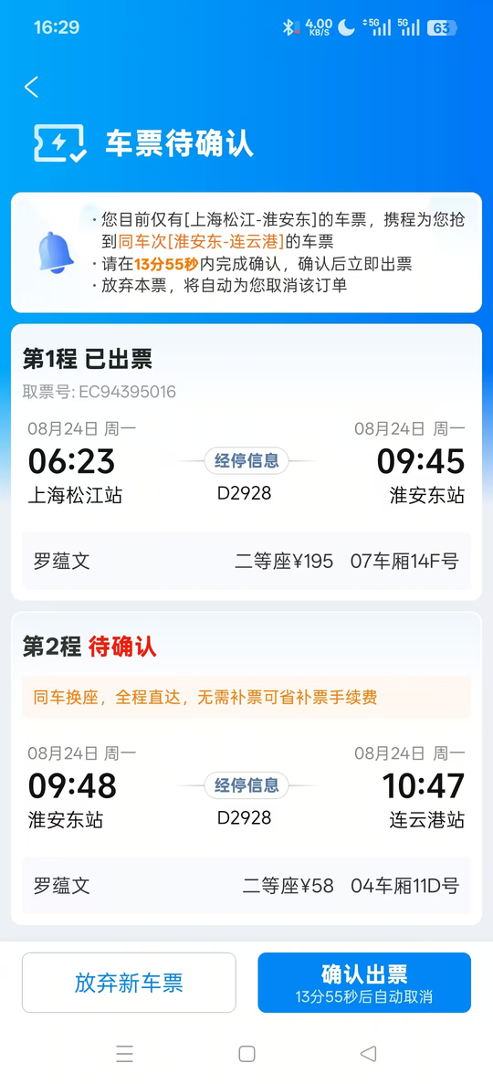
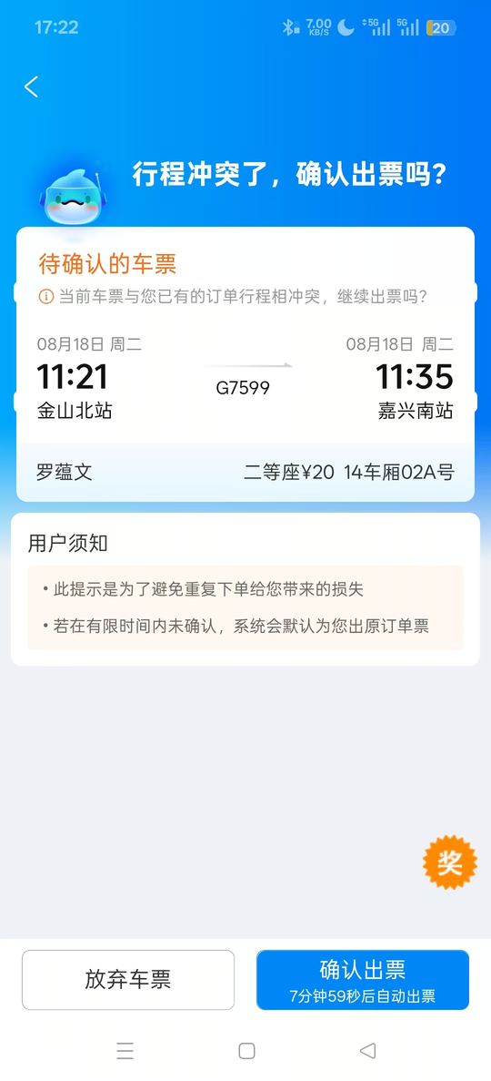
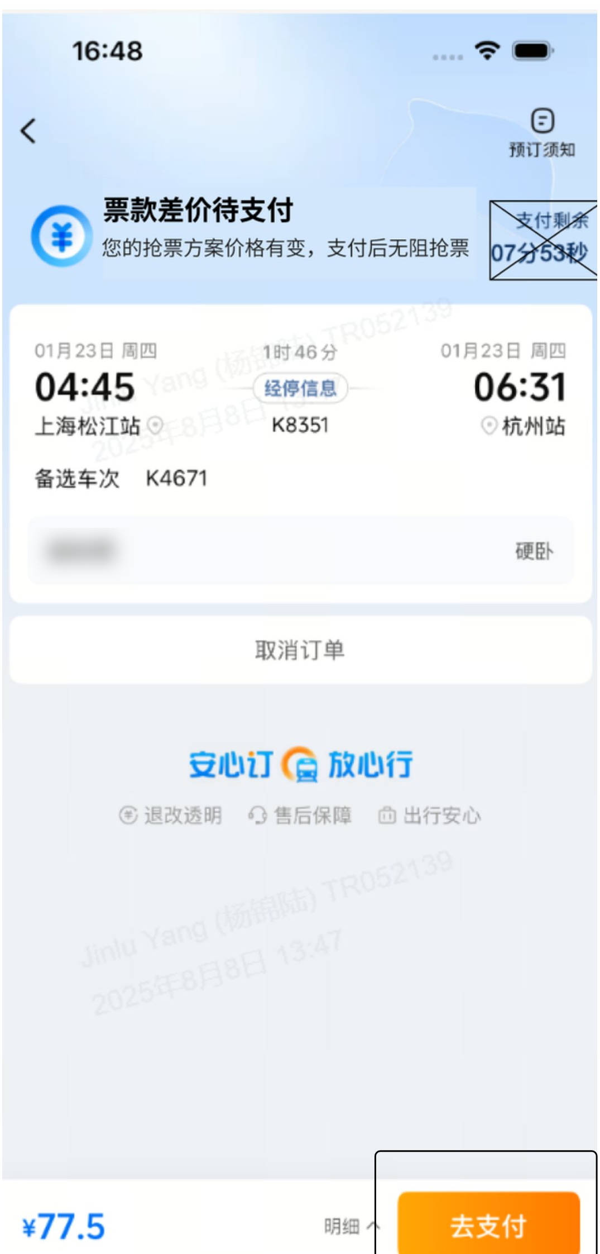
2、主要项目 · 成功率专项：直付兜底
8 月补齐主流程之外的长尾场景
智能第二程 · 出票率
72.8% → 94%
行程冲突 · 直付出票率
3.8% → 9.5%
上线后直付出票约 1.3 万张
票款不足补款 · 出票率
20.5% → 62.9%
上线后出票约 7300 张
合计年化挽回票量
约 11.6 万张
智能第二程
行程冲突
票款不足补款
行程冲突、补款：非支付宝或支付宝黑名单订单；上线前 7.1–8.7，上线后 8.8–10.26（CDATA-1301）
Notes:
此外，直付兜底也还有部分长尾场景需要覆盖。8 月份，我们先后对智能第二程、非支付宝以及支付宝黑名单订单行程冲突、票款不足补款等场景进行直付改造：智能第二程出票率从72.8%提升到94%；行程冲突订单的直付出票率从3.8%提升到9.5%；票款不足补款订单的出票率从20.5%提升到62.9%，合计年化挽回票量约 11.6 万张。

Slide 11
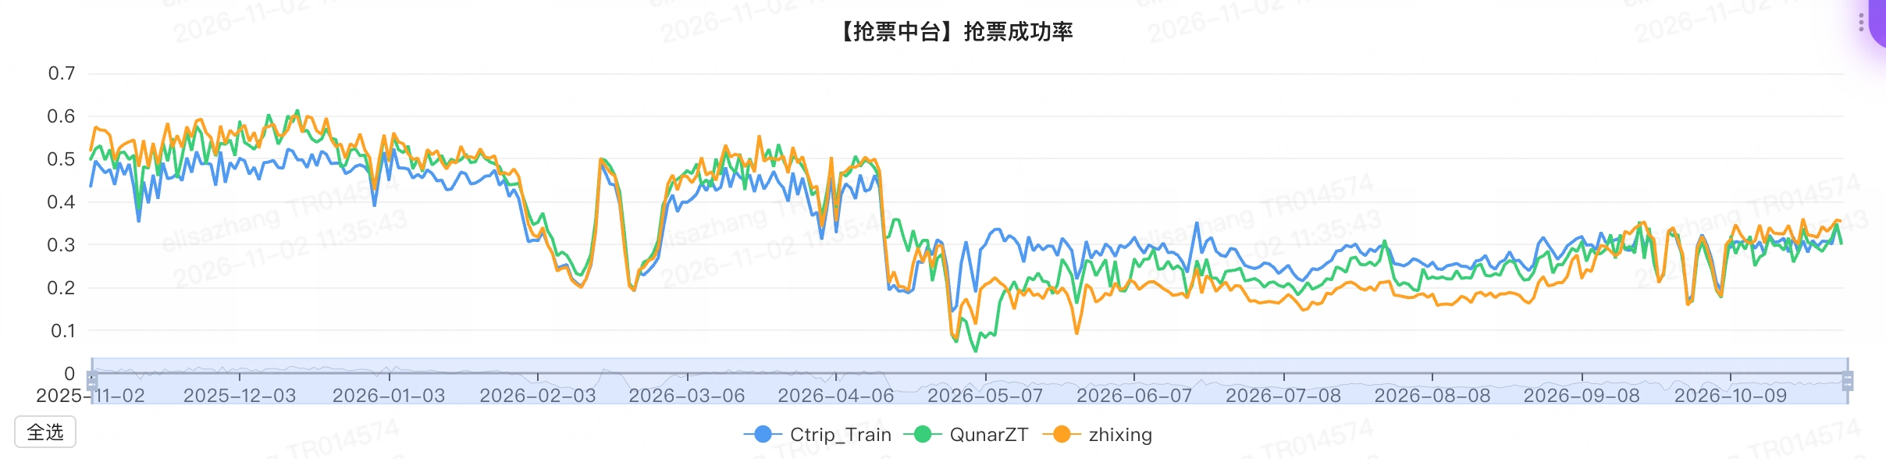
3、思考与规划 · 微信小程序
召回的流失在小程序上最明显：无法使用支付宝，不具备代付条件
成功率较风控前
−15%
微信小程序抢票成功率（抢票中台）
近期探索
提升成功率
引导 APP 交叉用户回 APP 授权支付宝
小程序内闭环：推进合单支付，减少需要用户付款的环节
微信合单支付就绪后，放开 12306 中转方案
下单引导关注企业微信，提高召回触达
召回时推送更保守的方案范围
Notes:
回看这几个月的支付挽回，我们的策略大多集中在引导支付宝，但召回本身存在的流失漏斗始终还是一大痛点，而这一点在微信小程序上最明显，微信小程序订单无法使用支付宝，不具备代付条件，并且，用户也有对反复付款的负面情绪。但是，虽然风控前后小程序的抢票成功率下降了15%，但下单的订单量并没有明显波动，说明小程序有自己的用户群，仍是一个需要重点关注的渠道。
近期，我们主要从两个方面探索，一是引导同时使用 APP 的用户回到 APP 授权支付宝出票；二是在小程序内做闭环，推进合单支付，尽量减少需要用户付款的环节，避免用户被召回后因为重复付款而放弃。
针对成功率，也有两个可以推进的方向：一是 12306 中转方案支持两程同时扣位，微信合单支付就绪后，可以推动调度按渠道区分下发，在小程序内放开这类方案；二是改善召回，在下单时引导用户关注企业微信，提高消息触达效率；并抢票火车 Agent 在召回时推送更保守的方案范围，降低用户确认的成本。

Slide 12
3、思考与规划 · AI × 业务
AI 不仅能参与购票链路，未来也可能成为购票链路本身
现在：AI 服务业务
未来：交通出行 Agent
截图：火车 Agent 二期直接操作列表页
像一个真正的出行助手，持续帮用户做事
监控余票
监控机票降价
安排中转
空铁组合行程
对话 → 直接操作列表页，更贴合原有行为链路，票量明显提升
以 AI 能力重塑用户对携程的认可
Notes:
另一方面则是Ai和业务方面的结合，在业务领域，AI是服务业务的手段，衡量的是业务结果。例如火车agent二期把对话改成直接操作列表页后，这种更符合用户原有行为链路的做法使得票量明显提升。如何让AI融入进抢票已有的链路之中，以一个平台用户心智能够接受的方式展现出来，让用户以最低的学习成本认可携程的AI价值，
但我们无法否认的是，AI时代的魅力也正在于颠覆性的产品和创造，Ai不仅能够参与到用户购票的链路，也许未来他就能够是购票链路本身。例如我们能够设想一个交通出行AGent。它能够持续地帮助用户做一些事情，像一个真正的出行助手一样，监控余票、监控机票降价趋势、安排中转、空铁组合行程。以AI能力重塑用户对于携程的认可。
以上就是我的分享，谢谢各位老师。

Slide 13
Thanks
以上就是我的分享，谢谢各位老师
Notes:
以上就是我的分享，谢谢各位老师。

